Slide 1
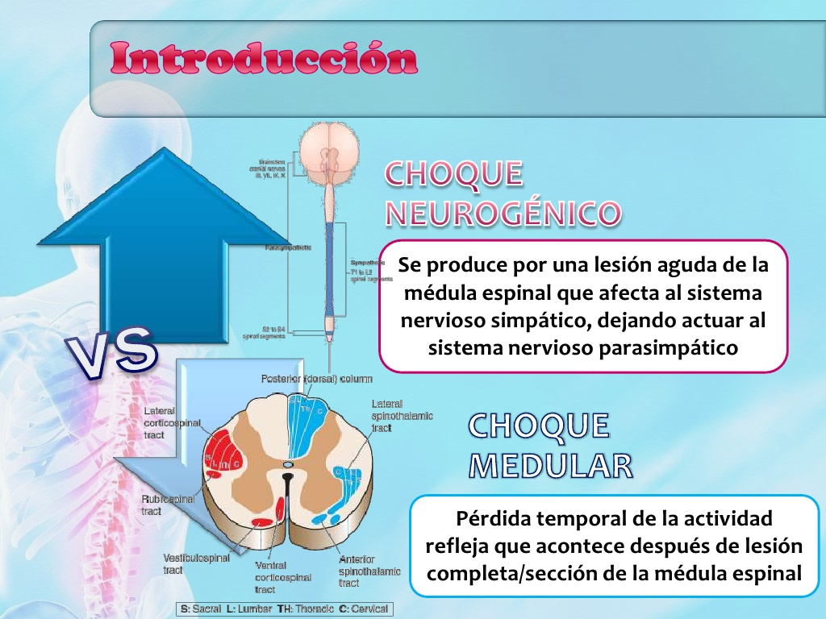

Slide 2
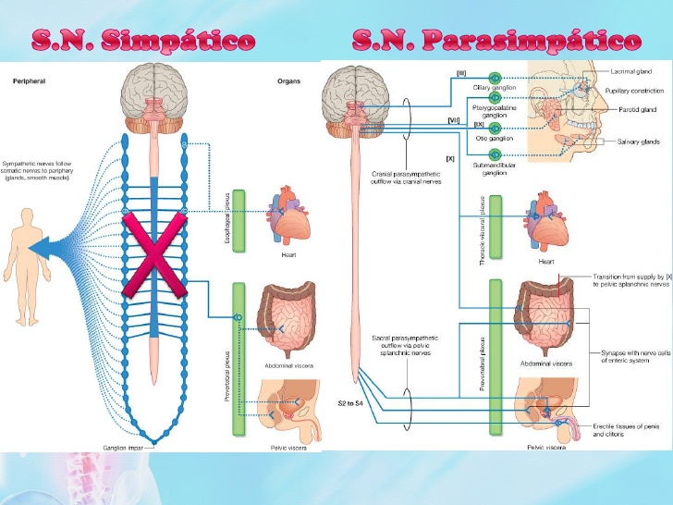

Slide 3
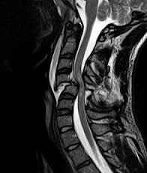
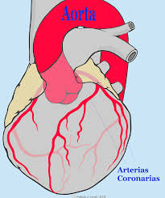
SHOCK NEUROGENICO
Resulta de la perdida o supresion del tono simpatico Causa vasodilatacion masiva en los vasos arteriolares y venosos, bajo retorno venoso al corazon, salida cardiaca.

Slide 4
PATOFISIOLOGIA DEL SHOCK NEUROGENICO
Ruptura del sistema Nervioso Simpatico Perdida del tono Simpatico Vasodilatacion venosa y arterial
Disminucion del retorno venoso
Disminucion del volumen circulante
Disminucion de gasto cardiaco
Disminucion del suplemento de oxigeno celular
Deterioro en la perfusion tisular
Deterioro en el metabolismo celular

Slide 5
VALORACION, DIAGNOSTICO Y MANEJO DEL SHOCK NEUROGENICO
Valoracion del Paciente
Hipotension
Bradicardia
Hipotermia Calor, piel seca
RAP PAWP GC bajo
Paralisis flacida por debajo del nivel de lesion espinal
MANEJO MEDICO
El objetivo de la terapia es tratar o remover la causa y prevenir la inestabilidad cardiovascular, promoviendo una perfusion tisular optima

Slide 6
OBJETIVO: MANTENER LA PRESION ARTERIAL MEDIA Y ASEGURAR LA PERFUSION TISULAR
UCI Monitoreo ECG
Via Arterial (medicion presion arterial) Oximetria pulso
Presiones de llenado Ventricular y GC
Gasometrias, Electrolitos, Hemograma, Parametros de Coagulacion

Slide 7
MANEJO DEL SHOCK NEUROGENICO
Hipovolemia- tx con cuidado restitucion de liquidos en BP<90mmHg, GU<30cc/hr
Cambios en la esfera mental Observacion estrecha de sobrecarga de liquidos Vasopresores
Hipotermia- tratar la hipertermia
Tratar Hipoxia
Mantenimiento de soporte ventilatorio

Slide 8
Continuacion
Vigilar Bradicardia-principal disritmia
Vigilar TVP- pacientes de alto riesgo>>T.E.P. Uso de modalidades prevetivas [Compresion secuencial, anticoagulacion]
Agonistas Alfa aumento del tono si la perfusion persiste inadecuada dopamina a Dosis alfa (> 10 mcg/kg por min) efedrina (12.5-25 mg IV cada 3-4 hr)
Tratar bradicardia con Atropina 0.5-1 mg a dosis maxima de 3 mg subcutanea o intravenosa

Slide 9
Cntinuacion
Soluciones cristaloides: Se emplean habitualmente las soluciones salina fisiológica (ClNa 0,9%) y el Ringer Lactato., difunden al espacio extravascular, por ello se requieren grandes volúmenes para conseguir una volemia adecuada
Soluciones coloides: Su ventaja es que expanden la volemia con un menor aporte. El coloide natural por excelencia es la albúmina

